Slide 1

考试和复习 COMP130177.01 互联网体系结构
赵进
School of
School of Computer Science, Fudan University

Slide 2
课程目标
主要讲述互联网体系结构的基本概念、设计要求与原则、演进趋势及其评估模型，理解互联网体系结构的功能组成及其相互关系，传统的网络体系结构面临的根本性问题，新一代互联网体系结构的发展趋势。

Slide 3
考试形式
闭卷考试（部分是概念，重点是设计）
题型：选择题、简答题、分析题
考试时间：
2022-5-28 （周六上午）
9:55-11:55
考试形式：
在线考试

Slide 4


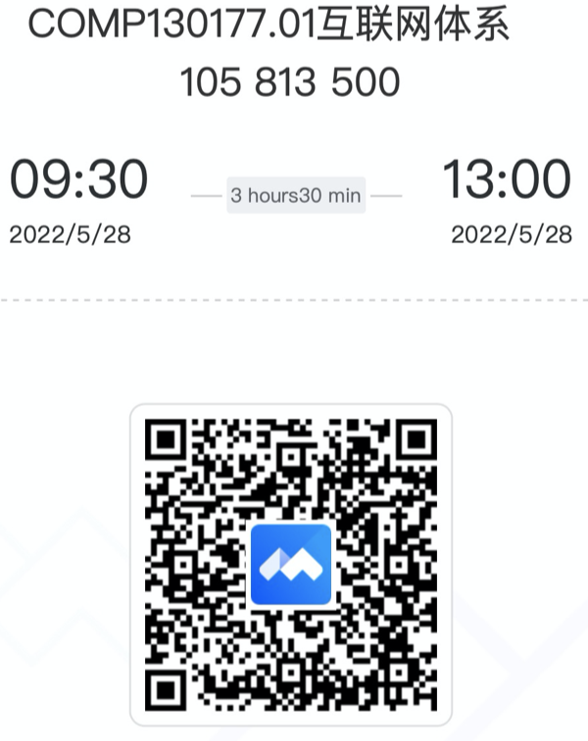
考试平台
考试平台
超星，请大家学习通APP加入超星课程班级 91480810
辅助系统：
1.视频辅助监控（侧后方机位）：腾讯会议
会议号: 105 813 500
会议密码: 200433
2.考务信息发布与即时联系系统：微信群
大家确认一下都在微信群
在线考试预演
2022-5-25（周三）

Slide 5
分数权重
期末考试分数60%
平时设计作业分数30%
每次作业10分
从合理性，正确性，观点理解深度来评价
平时在线课程签到10%
因为疫情、核酸等原因，90%的课程到了即可10分

Slide 6
复习的重点内容
1. 互联网回顾与基本结构
体系结构是什么
网络体系结构研究什么
互联网的体系结构
分层
e2e

Slide 7
2. 挑战和技术路线
分层+抽象
互联网设计的1+7个目标
面临的问题与路线之争

Slide 8
3. Clean-Slate
Current design principles
What is clean-slate and why
Design goals and implications
Control plane vs Data Plane

Slide 9
4. SDN
为什么数据平面，控制平面分离
如何分离
OpenFlow
流表的基本结构与实现
P4是什么

Slide 10
5. 网络软件化
NFV是什么
为什么 NFV
NFV优势/缺点
NFV和SDN的关系

Slide 11
6. 拥塞控制
拥塞的原因与现象
拥塞控制和拥塞避免
如何检测拥塞
有哪些参数 ，各自有什么特点
拥塞控制机制的设计选项

Slide 12
7. Scalability Issues in SDN Control Plane
Scale up and Scale out
SDN扩展性的原因
提升SDN控制平面扩展性的设计空间
分布式
offloading
典型方案（知道思路即可，不用细节）
论文：On Scalability of Software-Defined Networking

Slide 13
8.Programmable Data Plane
数据平面的功能
数据平面面临的问题
如何抽象数据平面功能
可编程数据平面的优势

Slide 14
9. 网络服务质量
什么是QoS，主要参数指标有哪些
延迟和jitter有何区别
延迟主要来源
IP QoS的基本思路
ECN和RED如何工作
调度算法（FIFO，PQ，FQ）
Token bucket原理

Slide 15
10. 内容为中心的网络
互联网演进的两种路线
IPv6升级的困难
ICN的思想
主要设计思路
路由的原理

Slide 16
11. 模块化设计
为什么需要模块化
优势/缺点
模块化设计的步骤
模块化设计的例子
互联网的模块化
分层
细腰特点

Slide 17
12
后续章节不作为考试内容。

Slide 18
感谢大家选择这门课。

